Slide 1
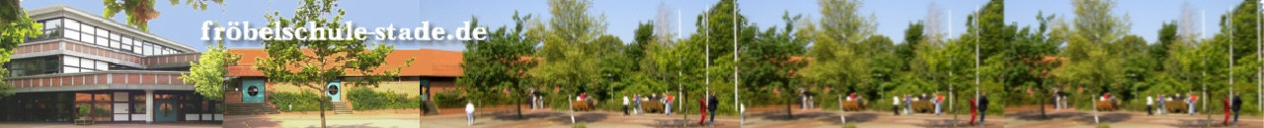

„Die Kinder sollen nicht bewahrt und nicht belehrt werden. Sondern glücklich sollen sie im Sonnenlicht wachsen, erstarken und sich entwickeln.“
(Friedrich Fröbel)
Unsere Schule
Oberstufenbänder
Abschlüsse

Slide 2
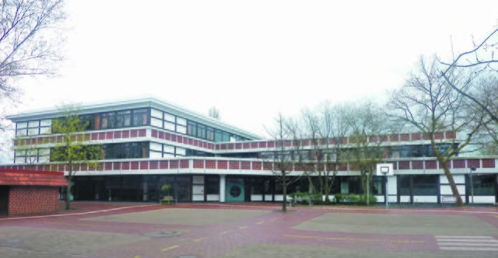
Unsere Schule
Bei uns werden vor allem Schülerinnen und Schüler mit einem Bedarf an sonderpädagogischer Unterstützung im Bereich Lernen unterrichtet.
Die Kinder und ihr Leistungsvermögen bestimmen den Unterricht in großem Maße.
Der Besuch der Friedrich-Fröbel-Schule ist ab der 5. Klasse möglich.

Slide 3
Unsere Schule
Das zeichnet uns aus
kleine Klassen (max. 16 Schülerinnen und Schüler)
Klassenlehrerprinzip
individuelles Lernen
praxisnaher Unterricht (Technik, Physik, Hauswirtschaft, Textiles Gestalten)
Sport- und Schwimmunterricht
Berufseinstiegsbegleitung
Projekttage
Oberstufenband ab Klasse 8

Slide 4
Oberstufenbänder
im 3-wöchigen Wechsel stattfindendes Kurssystem
immer montags bis donnerstags in der 1. und 2. Stunde
ab Klasse 8 in jahrgangsübergreifenden Gruppen
im Laufe des Schuljahres werden alle Teilbänder durchlaufen
lebenspraktischer Unterricht in folgenden Bändern:
- Schülerfirma (Cafeteria)
- Wirtschaft
- Technik
- Textiles Gestalten
- Physik
- weiteren Nebenfächer (z.B. Biologie, Werte und Normen)

Slide 5
Abschlüsse
An der Friedrich-Fröbel-Schule können Schülerinnen und Schüler nach der 9. Klasse den Förderschulabschluss und nach der 10. Klasse den Hauptschulabschluss erwerben.

